Slide 1
Conditions de travail, santé et sécurité en Europe
Laurent Vogel
La Rochelle
ETUI
Octobre 2017

Slide 2
Plan
Évolution des conditions de travail en Europe
Les politiques communautaires : de la paralysie totale (2004-2014) à une reprise en mode mineur (2016)
Hypothèses sur une réactivation des mobilisations sociales autour des conditions de travail

Slide 3
Référence principale
A. Thébaud-Mony, P. Davezies, L. Vogel, S. Volkoff, Les risques du travail. Pour ne pas perdre sa vie à la gagner, Paris: La Découverte, 2015

Slide 4
Les inégalités sociales de santé
Les inégalités sociales de santé sont énormes, graduelle, croissante, « adaptatives » et « historiques » (Benach y Muntaner, Aprender a mirar la salud, BCN: El viejo topo, 2005)
Trois déterminants majeurs dans le travail
Conditions de travail (facteurs matériels et immatériels)
Conditions d’emploi
Travail-emploi et projets de vie

Slide 5
Évolution des conditions de travail
Croissance des inégalités
Catégories socioprofessionnelles
Hommes/femmes
Parmi les pays de l’Union européenne
Précarisation du travail
Santé au travail > accidents
Intensification du travail

Slide 6
Est-ce que vous serez en mesure de continuer à faire le même travail quand vous aurez l’âge de 60 ans? Réponses OUI, EWCS, 2010
 | 2000 | 2005 | 2010
High skilled White collar | 67.6 | 70.1 | 71.7 | +4,1
Low skilled White collar | 59.3 | 62.2 | 61.3 | +2
High skilled Blue collar | 52.0 | 48.4 | 49.3 | -2,7
Low skilled Blue collar | 46.2 | 45.7 | 44.1 | -2,1
Total | 57.1 | 58.3 | 58.7 | +1,6

Slide 7
Quelques données de l’enquête européenne par groupes professionnels (2010)
 | 1. Managers | 2. Prof. scient. e intel. | 5. Vente + Services | 7. Ouvriers qualifiés | 9. Artisans + ouvr. Non qualifiés
Contrat de brève durée | 10,1 | 12,7 | 23,8 | 15,0 | 24,0
J’ai le sentiment que je n’apprends pas des choses nouvelles | 24,2 | 10,8 | 40,7 | 31,1 | 64,2
Pas d’autonomie | 4,8 | 6,3 | 24,4 | 31,1 | 64,2
Exposition à des risques chimiques | 7,9 | 10,6 | 12,7 | 30,7 | 25,4

Slide 8
 | 1. Managers | 2. Prof. scient. e intel. | 5. Vente + Services | 7. Ouvriers qualifiés | 9. Artisans + ouvr. Non qualifiés
Manutention de charges lourdes | 29,9 | 11,9 | 35,2 | 63,7 | 50,2
Mouvements répétitifs mains/ bras | 51,8 | 51,4 | 63,4 | 81,0 | 79,1
Délais brefs /rythmes rapides | 37,9 | 33,0 | 29,0 | 38,3 | 34,6
Travail nuisible pour la santé | 14,4 | 18,9 | 17,4 | 35,2 | 24,5

Slide 9
Tendances principales
Précarisation de l’emploi suivant une division qui correspond principalement aux clivages conception-décision/exécution
Autres facteurs de risque (pénibilités + intensification) correspond principalement au clivage manuels/ intellectuels
Augmentation du taux d’emploi des femmes sans affecter fondamentalement la ségrégation et l’exploitation dans les tâches domestiques

Slide 10
La promesse trahie de l’autonomie
Division des processus de production en réseau hiérarchisé avec de multiples formes de sous-traitance. Effets de ciseaux: à un pôle, augmentation de la qualification; à l’autre, réduction de la qualification. Processus de restructurations permanentes
Entreprises multinationales avec une position stratégique dominante : haute qualification, innovation> réduction des coûts
Deuxième niveau de sous-traitance avec caractéristiques principalement néo-fordistes. Polyvalence mais maintien d’un certain nombre d’acquis
Troisième niveau de sous-traitance avec caractéristiques principalement néotayloristes : forte précarisation, féminisation, parfois délocalisation, niveau élevé de standardisation et de contrôle

Slide 11
intensification
Hybridation des facteurs de pression
Contrôle par la hiérarchie
Rythme imposé par le processus de production (s’adapter à la automatique des machines)
Pression commerciale
Pression du collectif de travail

Slide 12
Inégalités hommes-femmes
Double présence
Ségrégation verticale et horizontale
Temps partiel comme facteur principal de précarisation des travailleuses

Slide 13
Au moins une atteinte à la santé chronique: Femmes Catalogne 1994
 | Niveau éduc. faible | Niveau éduc. élevé
Foyer de 2 personnes | 1 | 1
Foyer de 3 personnes | 1.67 | 0.48
Foyer de 4 personnes | 2.96 | 0.52
Foyer >4 personnes | 4.87 | 0.38

Slide 14
Au moins une atteinte à la santé chronique: Hommes Catalogne 1994
 | Niveau éduc. faible | Niveau éduc. élevé
Foyer de 2 personnes | 1 | 1
Foyer de 3 personnes | 1.01 | 0.47
Foyer de 4 personnes | 1.03 | 0.54
Foyer >4 personnes | 1.17 | 0.36

Slide 15
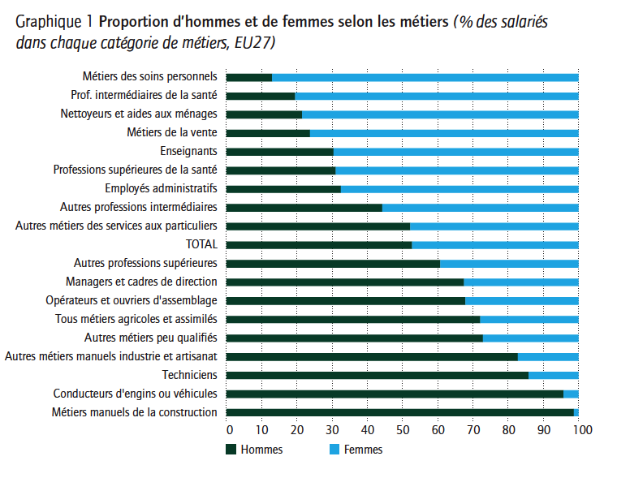
Ségrégation par profession (ISCO-08 nivel 2) in Vendramin et Valenduc 2012

Slide 16
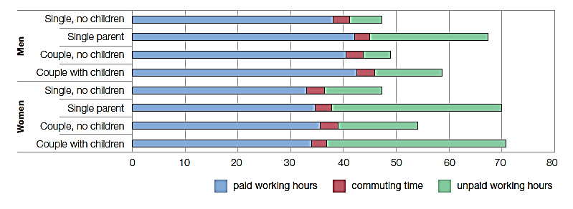
Temps de travail total par genre et type de famille, EU-27, EWCS 2010
Source: 2010 European Working Conditions Survey (extracted from Parent-Thirion et al, 2012)
Notes:
Let us take a look at the totality of working-time
Organization of working and private time. “Double shift”, health impacts of interactions between work and private life
The unequal division of unpaid work (childcare, running the home) undermines women's health and interacts with the hazards of paid work.
Working time and workload are of particular concern.
Far from being a miracle cure, part-time work acts to casualize women’s work. This "double shift" also adds to the psychosocial burden.
The health impacts of women workers’ exposures to chemicals at and away from work
This workshop will focus particularly on occupational exposures to hazards eg chemicals (in particular, CMRs), but it is worth noting in passing non-occupational exposure from unpaid work at home – cleaning materials, lifting and physical demands, health and safety ‘trips and slips’

Slide 17
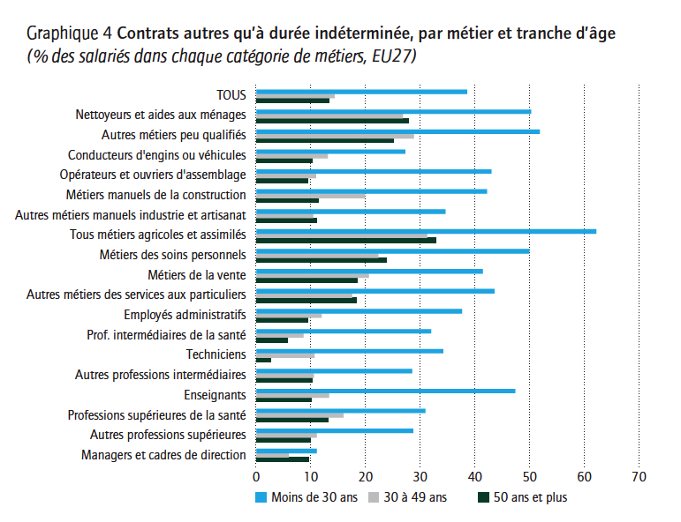
Une dimension générationnelle évidente dans l’emploi atypique (Vendramin y Valenduc, 2012)

Slide 18
Le déclin d'une politique européenne
A posteriori, la période de la fin des années 80 et début des années 90 apparaît comme une exception
L'objectif d'harmoniser les conditions de travail disparaît progressivement de l'agenda européen
La détérioration des conditions de travail est conçu comme un avantage compétitif à l'intérieur de l‘Union européenne et au niveau mondial

Slide 19
La “décennie Barroso” (2004-2014)
Paralysation progressive de l'activité législative
Abandon du projet de directive sur les troubles musculo squelettiques. Cela impliquerait une prévention qui porte sur l'organisation du travail.
Blocage de la directive sur les agents cancérigènes. Les entreprises bénéficient d'une externalisation complète des coûts.
Refus de toute législation concernant les risques psychosociaux

Slide 20
La Commission Juncker: même approche fondamentale/un style de communication différent
Même approche
Vision patronale de la SST comme un coût pour les entreprises
Refus de toute législation qui pourrait se transformer en outil de remise en cause de l’organisation du travail: TMS, RPS
Un « tournant contraint» sur les cancers
Pressions multiples: syndicats, différents Etats-Membres, division du camp patronal

Slide 21
Amorce d’un changement sur la question des cancers
Enjeu principal en termes de mortalité: 100.000 décès par an dans l’Union européenne
Une législation très fragmentaire remontant pour l’essentiel à 1990: seulement 3 VLEP
2016: présidence néerlandaise insiste pour une initiative législative qui sort en mai avec un contenu minimaliste
Une révision en plusieurs vagues (mai 2016, janvier 2017, 3e vague anno,ncée pour 2018, etc…)

Slide 22
Premier bilan de la révision de la directive cancérogènes
Les propositions minimalistes de la Commission ont fait l’objet d’amendements nettement plus ambitieux du Parlement européen
Compromis entre le Parlement et le Conseil des ministres sur la 1e vague en juillet 2017
Quelques avancées: meilleures VLEP pour certaines substances; la question des reprotoxiques; surveillance de la santé post-emploi
L’essentiel des débats est à venir: émissions de moteurs diesel

Slide 23
Un élément de fond inquiétant: une Commission très réceptive à l’action des lobbies industriels
Les scandales sanitaires du glyphosate et des perturbateurs endocriniens
L’”expertise” diesel du SCOEL basée sur une seule étude d’un organisme privé des Etats-Unis partiellement financé par l’industrie

Slide 24
Hypothèses sur une réactivation des mobilisations autour de la santé au travail
Effets contradictoires de la précarisation:
La jeunesse urbaine précarisé au centre de fortes mobilisations
Visibilité réduite des thématiques spécifiques sur le travail et sur l'emploi
Différentes théorisations
Fin de la centralité du travail
Les effets inégaux des conditions de travail rendent plus difficile la conscience collective
Inadaptation des formes traditionnelles d'organisation et de lutte du mouvement ouvrier

Slide 25
L’action syndicale contre les cancers: le niveau politique général
Bataille de la visibilité
Reconnaissance des maladies professionnelles (notamment en cas d’expositions multiples)
Surveillance de la santé post-emploi
Statistiques + recherches sur le cancer
Améliorer le cadre réglementaire
Mise sur le marché (pour l’essentiel, il s’agit aujourd’hui de réglementations européennes: REACH, cosmétiques, pesticides, biocides, etc…)
Conditions de travail: le cadre européen contient des prescriptions minimales qui peuvent être améliorées dans la législation nationale

Slide 26
L’action syndicale contre les cancers: une bataille européenne
Campagne menée de manière constante et priorité centrale à partir de 2015
Pose des questions essentielles sur les choix de société, les choix de production et remet en cause le pouvoir patronal sur l’organisation du travail
Dimension de genre importante: le stéréotype suivant lequel les risques de cancer professionnel affecterait peu les femmes a la peau diure et consiste un obstacle important à la prévention

Slide 27
L’action syndicale: le niveau du secteur, de l’entreprise et des réseaux de sous-traitance
Défendre les CHSCT et leur droit à l’expertise !
Revendication patronale reprise par la réforme Macron = logique de mise en vente de la santé dans le cadre du contrat de travail
Importance de la socialisation des expériences: on observe une réduction des expositions aux agents chimiques cancérogènes dans les entreprises > 50 travailleurs mais peu de progrès dans les PME
Priorité absolue à la substitution dans la hiérarchie des mesures de prévention

Slide 28
Des défis pour le syndicalisme
Rompre avec le productivisme
Des alliances sur la base de l’écologie et de la santé publique
Faire remonter l’expérience des travailleurs/ses
Lutter contre les stéréotypes associant travail des femmes et « moindres risques »

Slide 29
Les obstacles
Processus d'individualisation des relations de travail
La réorganisation néolibérale du travail implique une concurrence beaucoup plus directe au niveau mondial pour les travailleurs

Slide 30
Éléments potentiels de dépassement
L'émergence de la question des risques psychosociaux reflète l'instabilité des relations de travail et une énorme conflictualité potentiel
Faillite du régime néolibéral dans les entreprises à résoudre la question de la qualité du travail (cf Yves Clot: le travail empêché)

Slide 31
Soulever la question de la démocratie au travail
Instrument pour affronter les thématiques de santé au travail (impossible d'intervenir efficacement à partir des seuls savoirs des experts
La démocratie comme élément central de la qualité de la vie au travail
Pas de démocratie possible dans l'espace public sans démocratie au travail

Slide 32
Bibliographie complémentaire
Benach, J., Vanroelen, Ch.,Vives, A., de Witte, H., Quality of employment conditions and employment relations in Europe, Dublin: Eurofound, 2013.
Coutrot T., Démocratie contre capitalisme, Paris: La Dispute, 2005.
García Gómez M., Cárcoba Alonso A, Menéndez Navarro A, Morón Prieto R, Vogel L, Qué hacemos con el deterioro de la salud laboral y cómo avanzar en la igualdad y los derechos de los trabajadores en tiempos de crisis, Madrid, Akal, 2015.
Schönman I, Labour law reforms in Europe: adjusting employment protection legislation for the worse?, Bruxelles: ETUI, 2014.
Vendramin P., Valenduc G., Métiers et vieillissement au travail. Une analyse des résultats de la cinquième enquête européenne sur les conditions de travail, Bruxelles: ETUI, 2012.
Vendramin P., Valenduc G., Perspectives de genre sur l’emloi et les conditions de travail des seniors, Bruxelles: ETUI, 2014.
Vives A., et al. (2010), The Employment Precariousness Scale (EPRES): psychometric properties of a new tool for epidemiological studies among waged and salaried workers, Occupational and Environmental Medicine, 67, 548-555.

